Slide 1
ỨNG DỤNG KỸ THUẬT HỌC SÂU TRONG XÂY DỰNG DỊCH VỤ DỰ BÁO GIÁ NHÀ CHO THUÊ
Sinh Viên thực Hiện : - Ngô Văn thường -Khóa 15
- Nguyễn Đức hậu - khóa 15
Giáo viên hướng dẫn : Trung tá , GV , Ts , Cao văn Lợi

Slide 2
Tổng quát
Mục tiêu :
Nắm được kiến thức liên quan đến học sâu
Xây dựng dữ liệu cho bài toán dự báo giá phòng
Ứng dụng kiến thức xây mô hình học sâu cho bài toán
Xây dựng ứng dụng dự báo

Slide 3
Tổng quát
Tổng quan về học sâu
Thu thập và xử lý dữ liệu
Xây dựng, đánh giá mô hình học sâu
Xây dựng ứng dụng dự báo

Slide 4
Tổng quan về học sâu
- Học sâu (Deep Learning) là một tập con của học máy liên quan đến các thuật toán lấy cảm hứng từ cấu trúc và chức năng của bộ não con người. Giúp xử lý dữ liệu và tạo ra các mẫu sử dụng trong đưa ra quyết định.
- Học sâu ra đời 1940, nhưng mãi tới gần đây với lượng dữ liệu khổng lồ và việc phát triển vượt bậc của hệ thống máy tính đã thúc đẩy mạnh mẽ học sâu
- Việc thiết lập mô hình học sâu tương đối dễ dàng với các thư viện hỗ trợ mạnh : TensorFlow, PyTorch,… đơn giản bằng việc đi tìm các tham số cho mô hình.

Slide 5
Tổng quan về học sâu
Một số loại mô hình học sâu phổ biến:
Mô hình mạng MLP : Là mạng neural với ít nhất 3 lớp một input , 1 lớp ẩn , một lớp ouput. Các lớp được liên kết đầy đủ với nhau. Mạng MLP thích hợp cho các bài toán dự đoán phận loại, hồi quy.
Mô hình CNN : Mạng tích chập được sử dụng nhiều trong Computer Vision. Nó thích hợp trong các bài toán như nhân dạng ảnh, phân tích video, ảnh MRI
Mô hình RNN : Mạng hồi quy đã được phát triển để giải quyết vấn đề chuỗi thời gian của dữ liệu đầu vào tuần tự. Nó thích hợp cho bài toán xử lý văn bản ,giọng nói,…

Slide 6
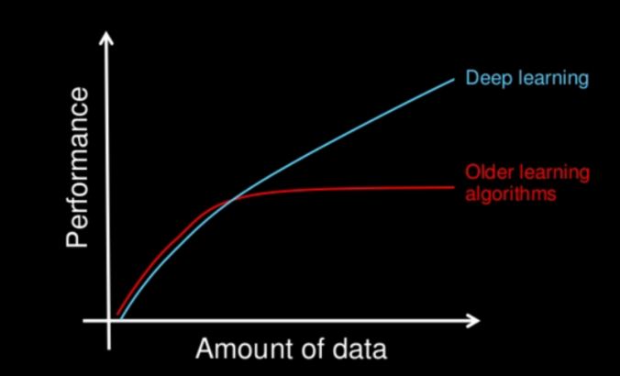
Tổng quan về học sâu
Một số ưu điểm của học sâu :
Phù hợp với bài toán dữ liệu lớn
Có thể đạt được độ chính xác cao hơn
Deep learning mất ít thời gian khi chạy
Phù hợp với bài toán có đô phức tạp dữ liệu

Slide 7
Thu thập và xử lý dữ liệu
Thực tế : Hiện tại không có nguồn dữ liệu có sẵn cho bài toán dự báo giá phòng
Giải pháp : Nguồn dữ liệu thay thế được lấy từ trang web cho thuê phòng trên Internet.
Đánh giá chung:
Có nhiều trang Web đăng tin cho thuê phòng
Các bài đăng chủ yếu từ các thành phố lớn như Hà Nội, TP Hồ Chí Minh,…
Chất lượng dữ liệu đa dạng, trải dài theo nhiều năm
Thông tin đa phần không được kiểm chứng, và một số thiếu thông tin

Slide 8
Thu thập và xử lý dữ liệu
Tiêu chí chọn nguồn:
Có khả năng thu thập được số lượng lớn bản ghi
Tập chung dữ liệu vào một khu vực (Hà Nội)
Lượng bản ghi trải dài trong nhiều năm
Thông tin phòng phải tương đối đầy đủ, rõ ràng
Có khả năng tách lọc thông tin chính xác

Slide 9

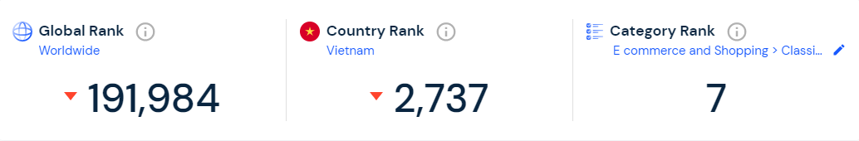
Thu thập và xử lý dữ liệu
Website phù hợp với tiêu chí trên : phongtro123.com
Những đánh giá theo trang : https://www.similarweb.com/

Slide 10
Thu thập và xử lý dữ liệu
Thu thập dữ liệu : Mục đích chính là lấy các trường thông tin từ trang web có ích cho bài toán
Các bước thu thập thông tin:
B1: Thu thập URL bài đăng
B2: Thu thập thông tin bài đăng
Kết quả : Gần 2000 bài đăng cho thuê phòng
Tất cả dữ liệu được lưu trữ trong các file .csv. File dữ liệu bao gồm trường : URL bài viết, thời gian đăng tin ,giá phòng, diện tích , kinh độ, vĩ độ , địa chỉ, miêu tả chi tiết

Slide 11
Thu thập và xử lý dữ liệu
Xử lý dữ liệu: Kết quả quá trình xử lý ta sẽ thu được thuộc tính độc lập và đồng nhất và đặc biệt có ích cho mô hình từ dữ liệu thô thu được
Các bước xử lý dữ liệu :
Xử lý dữ liệu thô
Tách thêm các trường dữ liệu
Chuẩn hóa dữ liệu
Xử lý dữ liệu thô: Chuẩn hóa đơn vị do, loại dữ liệu cho tất cả các thuộc tính thu được.
VD : Loại bỏ text trong trường, chuẩn hóa trường địa chỉ theo khuân mẫu : đường, phường, quận ,
Trước xử lý | Sau xử lý
Giá cho thuê 3 triệu/tháng | 3000000
24 ngõ 5 ngách 72 Hoàng Quốc Việt, Phường Nghĩa Tân, Quận Cầu Giấy, Hà Nội | Hoàng Quốc Việt, Nghĩa Tân, Cầu Giấy

Slide 12
Thu thập và xử lý dữ liệu
Tách thêm các trường dữ liệu :
Thời gian : Tháng, Năm
Địa chỉ : Đường, Phường, Quận , Khoảng cách đường chính
Chi tiết : Loại WC, Loại phòng, nội thất (giường, điều hòa , nóng lạnh,…)
Chuẩn hóa dữ liệu :
Sử dụng Normalize cho các thuộc tính Number
Sử dụng One-Hot encoding cho thuộc tính danh mục : Quận , Phường , Đường
Sử dụng Ordinal encoding cho thuộc tính danh mục có thứ tự: Loại phòng, Loại WC

Slide 13
Thu thập và xử lý dữ liệu
Kết quả : gồm 24 trường bao gồm:
Thời gian (05/2021) | Vĩ độ (20.970581)
Giá phòng (3000000) | Kinh độ (105.785186)
Diện tích (25) | Độ rộng MĐ (3m)
Đường (Hoàng Quốc Việt) | KC đường chính (120m)
Phường (Cổ Nhuế 1) | Loại WC (KhepKin)
Quận (Cầu Giấy) | Loại Phòng (Ccmn)
12 trường còn lại là trường nội thất của phòng giá trị nhận là 0 hoặc 1
Bao gồm : giườngtủ , bàn ghế, điều hòa, nóng lạnh, máy giặt, bếp, gác xếp, thang máy, ban công,..

Slide 14
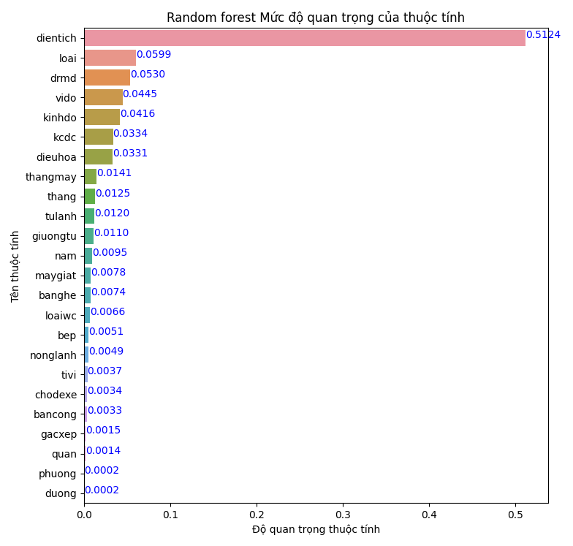
Thu thập và xử lý dữ liệu
Chọn thuộc tính : Việc chọn thuộc tính đưa vào mô hình làm mô hình ít phức tạp đồng thời giảm thời gian huấn luyện tăng hiệu suất
của mô hình
Sử dụng hiểu biết thực tế về dữ liệu
Sử dụng phương đánh giá hệ số
tương quan

Slide 15
Xây dựng mô hình mạng học sâu
Xây dựng mô hình học sâu : Ta sẽ sử dụng mô hình mạng MLP cho bài toán.
Số lượng neural đầu vào chính là số lượng thuộc tính bài toán, số lượng neural đầu ra là 1
Chọn các tham số cho mô hình :
Số tầng ẩn
Số neural mỗi tầng ẩn
Hàm hoạt động (activation function)
Hàm mất mát (loss function)

Slide 16
Xây dựng mô hình mạng học sâu
Activation function:
Tầng hidden: Cho đến hiện tại hàm ReLU (Rectified Linear Unit) vẫn là lựa chọn phổ biến cho tầng ẩn với mô hình mạng nhiều tầng ẩn.
Tầng output: Đối với các bài toán hồi quy giá trị thực không giới hạn có activation output là tuyến tính (linear).
Loss function: Ta sử dụng MSE (Mean Squared Error) trong việc đánh giá mất mát của mô hình

Slide 17
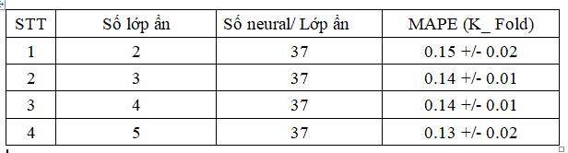
Xây dựng mô hình mạng học sâu
Số lớp ẩn : Không có cách chọn tối ưu cho một bài toán và dữ liệu cụ thể. Phương pháp chính là thử nghiệm và sử dụng một số kinh nghiệm.
Kết quả thử nghiệm:
MAPE là chỉ số đánh giá mô hình được giả thích sau

Slide 18
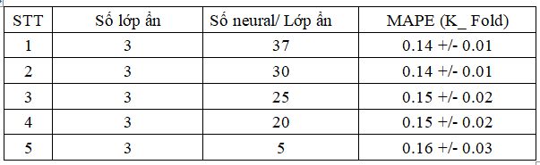
Xây dựng mô hình mạng học sâu
Số neural mỗi lớp ẩn :Tương tự như việc lựa chọn số tầng ẩn, ta cũng không có quy tắc lựa chọn số neural cho mỗi tầng ẩn. Ta tiếp tục thực nghiệm
Kết quả thử nghiệm:
Nhận xét : Giá trị MAPE tăng dần khi ta giảm số neural

Slide 19
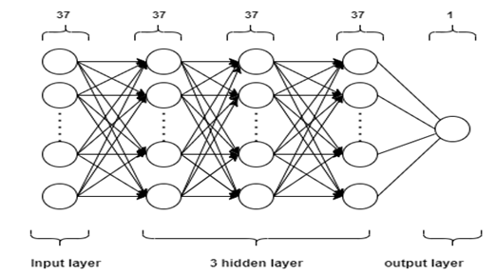
Xây dựng mô hình mạng học sâu
Dự vào thống kê trên ta có rút ra kết luận :
Tham số | Lựa chọn
Số lượng tầng ẩn | 3 Tầng ẩn
Số lượng neural mỗi tầng ẩn | 37 Neural/Tầng
Activation function ouput layer | Tuyến tính
Activation function hidden layer | ReLU
Loss function | MSE(mean squared error)
Mô hình mạng MLP cho bài toán

Slide 20
Đánh giá mô hình
Phương pháp đánh giá:
Phần trăm sai số tuyệt đối trung bình (MAPE) kết hợp với phương pháp K_Fold Validation
Đánh giá giữa các mô hình:
Mô hình | MAPE (test)
Multiple Linear Regression | 15 +/- 1
KNN | 18 +/- 2
Random Forest Regressions | 16 +/- 1
Multiple Layer Perceptron | 14 +/- 1

Slide 21
Xây dựng ứng dụng dự báo
Xây dựng đầu vào, đầu ra chương trình:
Đầu vào: Các thông tin như : Vị trí, diện tích, độ rộng mặt đường, khoảng cách, các tiện nghi
Đầu ra: Giá dự báo phòng cho thuê
Công nghệ sử dụng:
- Backend : Python ( Flask Framework )
- Frontend: ReactJS

Slide 22
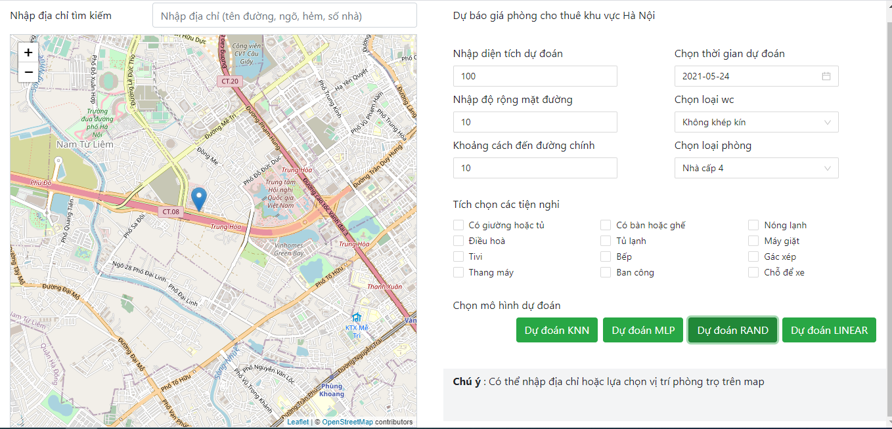
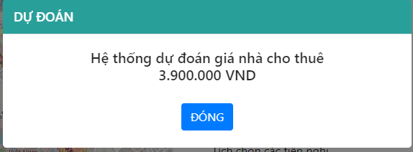
Xây dựng ứng dụng dự báo
Kết quả dự đoán
Thực hiện nhập các thông tin và ấn vào button dự đoán

Slide 23
Kết luận
Kết quả đạt được
- Xây dựng cơ sở dữ liệu cho bài toán dự báo giá phòng
- Đã xây dựng được mô hình và chương trình ứng dụng
Ưu điểm
Kết quả dự đoán mô hình chính xác hơn so với các mô hình truyền thống
Chương trình sử dụng mô hình API dễ dàng tích hợp trên đa nền tảng

Slide 24
Kết luận
Nhược điểm
Bộ dữ liệu chưa hoàn thiện
Phương pháp khai thác dữ liệu bài toán chưa đạt được hiệu quả cao
Độ chính xác mô hình ở mức trung bình khá
Hướng phát triển
Tiếp tục hoàn thiện bộ dữ liệu
Tiếp tục xây dựng hoàn thiện phương khai thác dữ liệu
Tiếp tục nghiên cứu để hoàn thiện nâng cao chất lượng dự báo

